Slide 1
DMS Tut 15.06.23
GFP
Nächstes Tutorium kracht mit Praktikum. Mittwoch morgens als Alternative?

Slide 2
Roman
Bis auf kleinere Probleme an sich fertig
Folgen noch.....
Interface und Dataframe gebaut, um sich speziell gesuchte Single-Neighbourhoods und auch die passende unmutierte Sequenz ausgeben zu lassen, samt ausgerechneter Property-values
Zwischendurch Probleme, aber mit Rechnen nachgeprüft und es klappt
Etwas mit Papern in Richtung eGFP gearbeitet und geschaut, welche Singles ich davon habe und auf mein Dataframe angewandt
Kooperation mit Lisas Ergebnissen (Überprüfung)

Slide 3
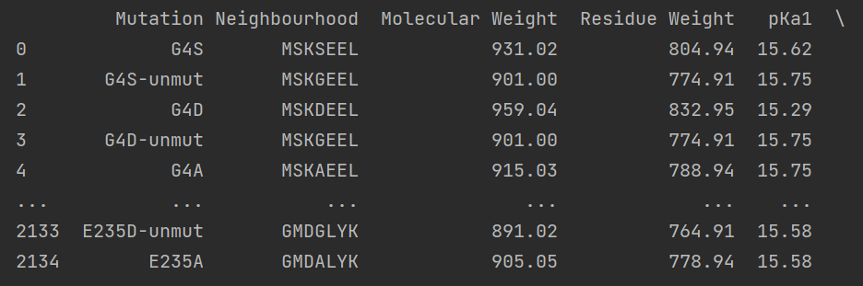
Roman
Alle Nachbarschaften (7AS ges) und die kalkulierten Werte
Frage: Er nimmt immer absolut die Position 4 der unmutierten Sequenz, was immer G ist? Wie mache ich das relativ zur Neighbourhood?
Antwort:

Slide 4
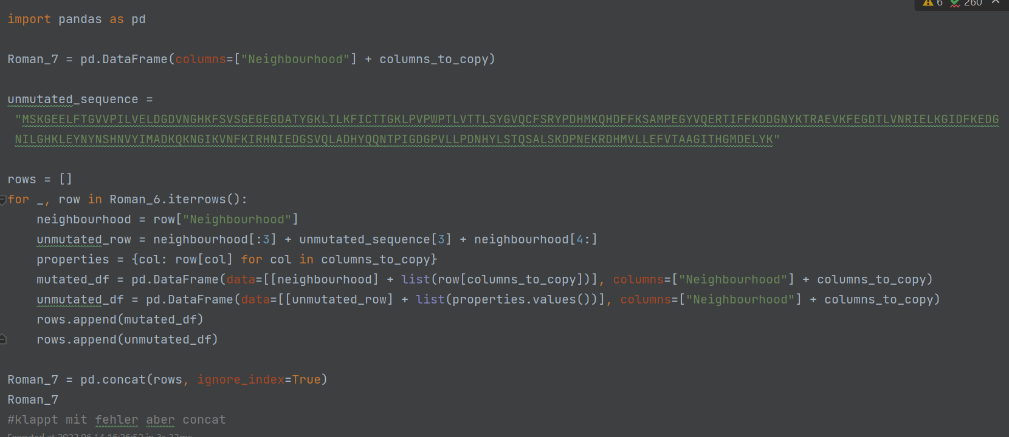
Roman
Alle Nachbarschaften (7AS ges) und die kalkulierten Werte
Frage: Er nimmt immer absolut die Position 4 der unmutierten Sequenz, was immer G ist? Wie mache ich das relativ zur Neighbourhood?
Antwort:
Code dazu

Slide 5
Roman
Update von den Statistischen Tests?
Frage ist wie sinnvoll die sind, wenn ich jetzt mein schalues Roman_10 Dataframe habe

Slide 6
Lisa
Versuchen ein Ranking von Mutationen zu erstellen
Je mehr Daten und desto geringer die Varianz desto besser (je weiter rechts unten im Graph desto besser)
Erste Orientierung welche Mutationen wichtig sein könnten

Slide 7
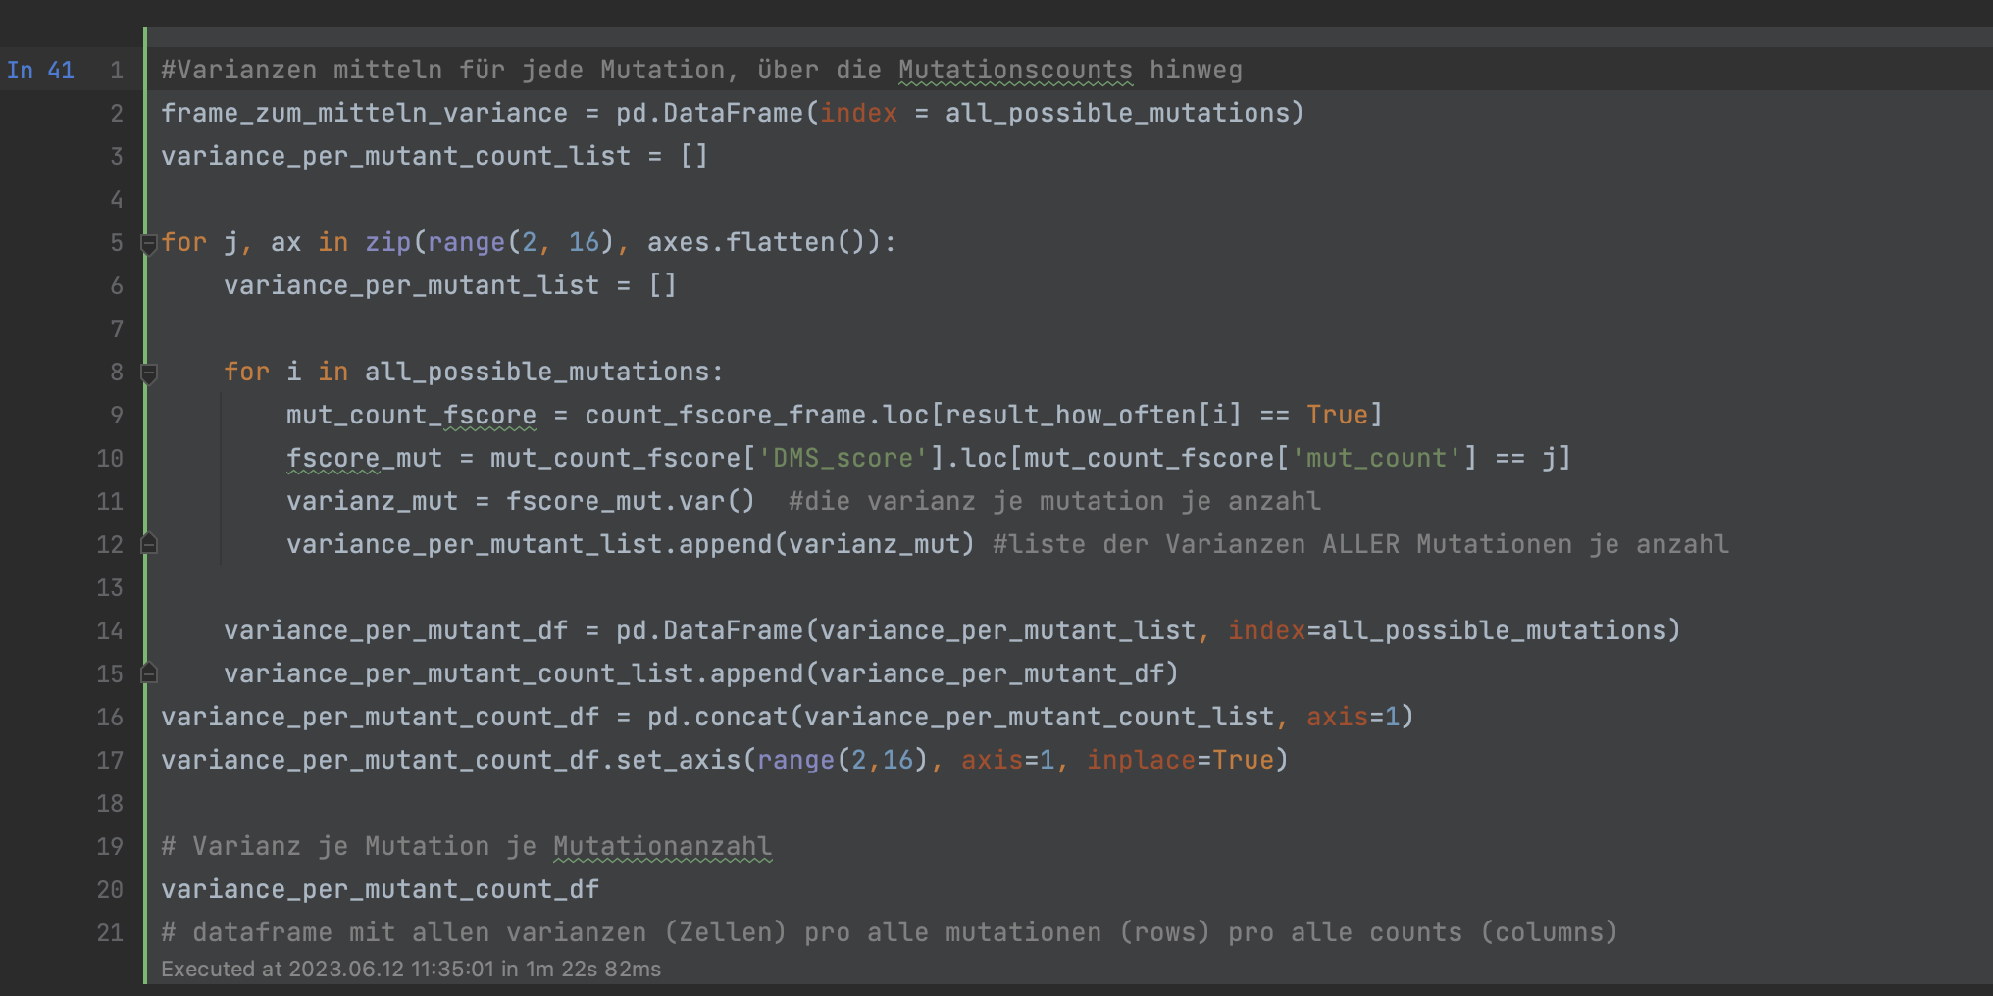
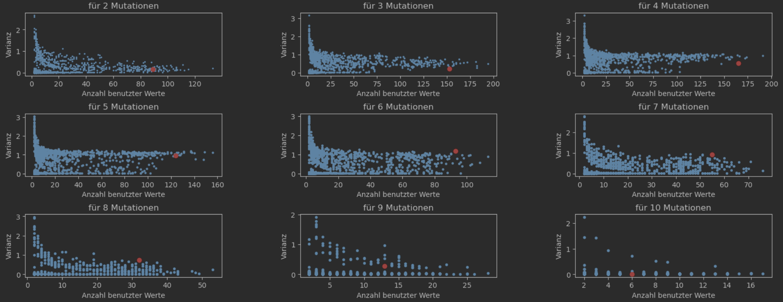
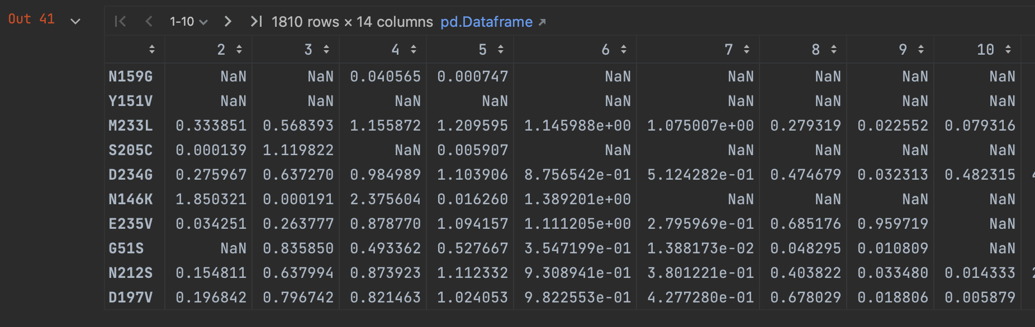
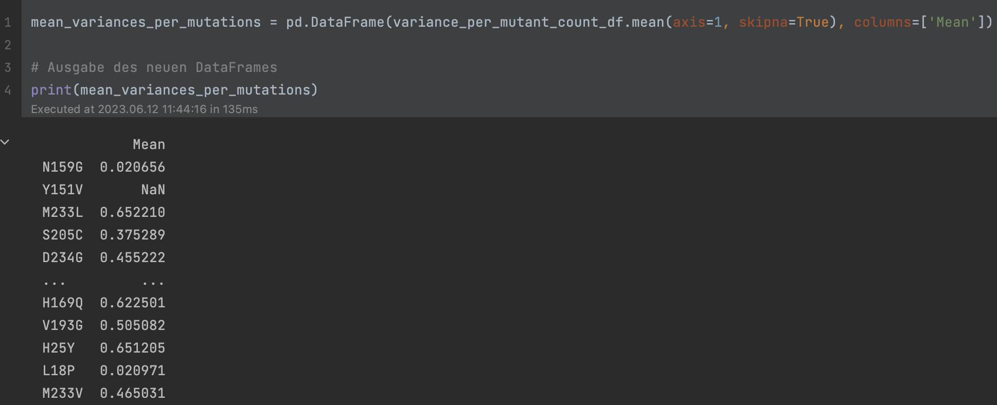
Ranking- Versuch
Varianzen berechnen für fscores jeweils einer Mutation
Df der die Varianzen je Mutation (rows) je Mutationsanzahl (columns) ausgibt
Theorie: je mehr Werte benutzt wurden und je geringer die Varianz, desto „besser“ die Mutation
-> je größer der Effekt der Mutation auf andere
Mutationsanzahl unabhängig machen
Varianz über die Mutationsanzahlen mitteln
Means über die rows
→gemittelte Varianz je Mutation
Wie groß ist der Effekt der Mutation
(noch UNABHÄNGIG von der Anzahl der benutzten Werte)
→ Das gleiche mit der Anzahl der benutzten Werte

Slide 8
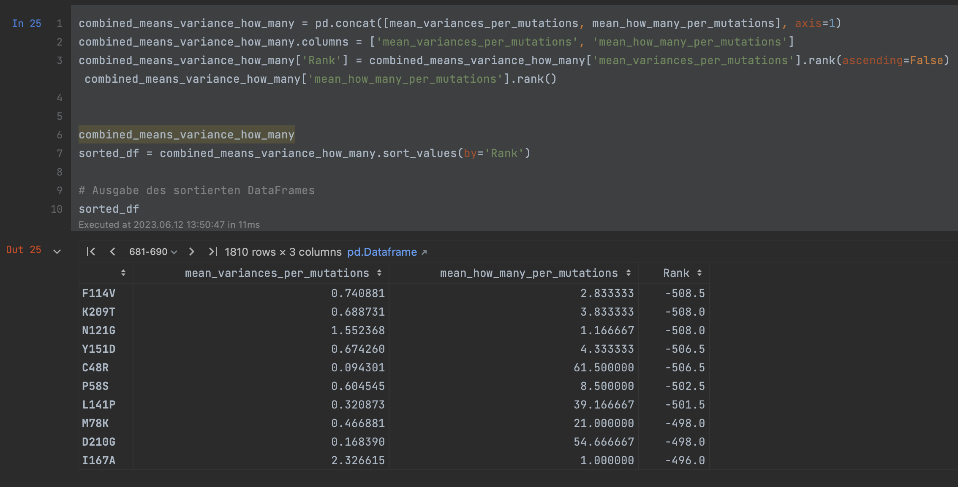
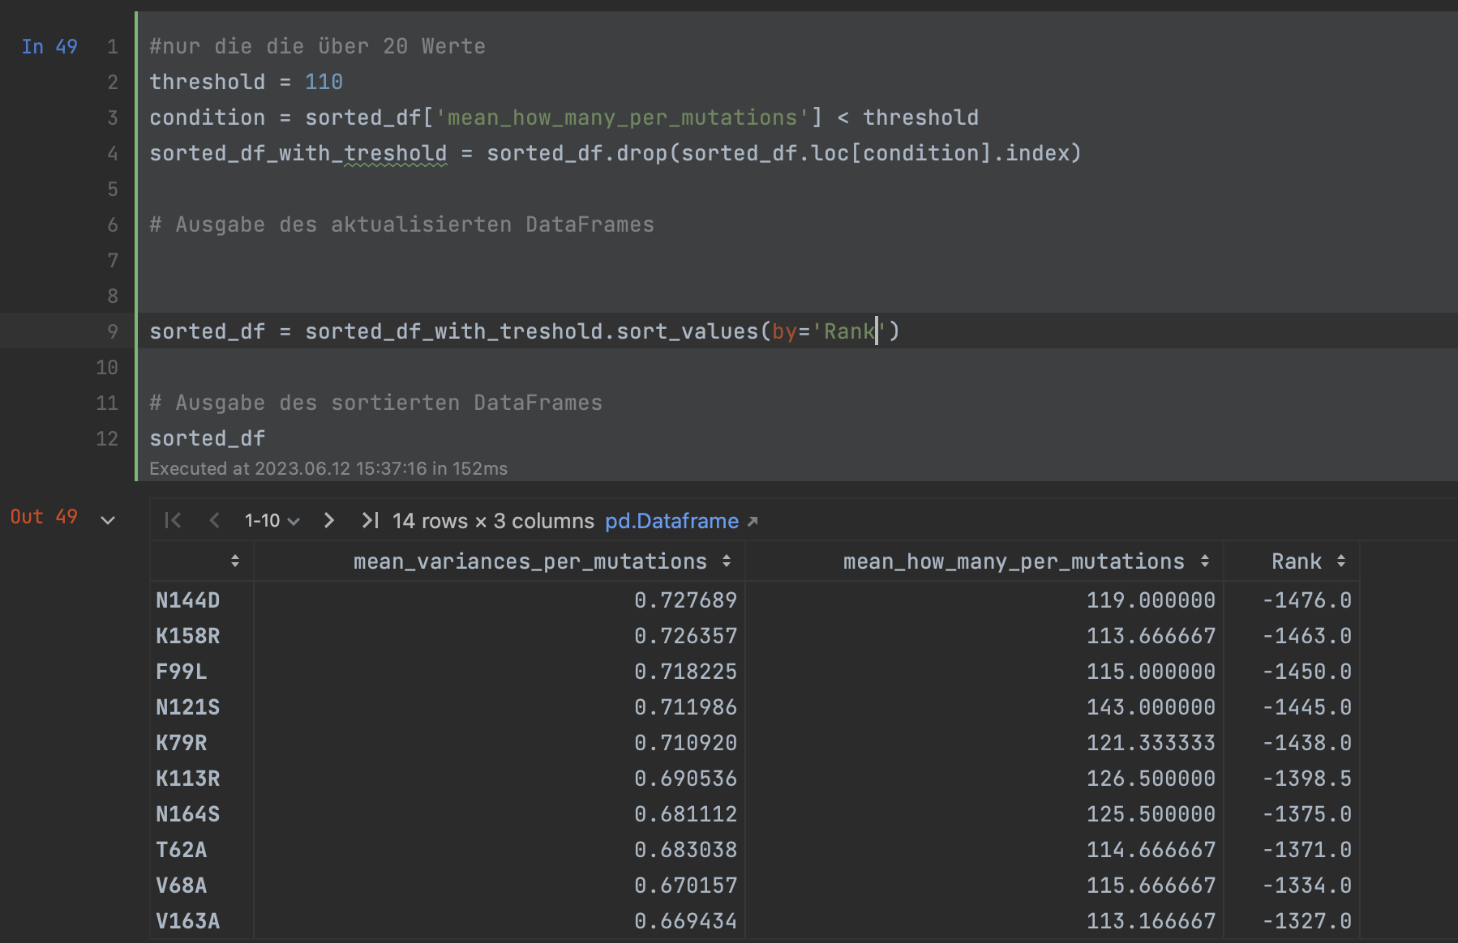
Ranking 0
RANK erstellen (Rank der Varianz – Rank der Anzahl der benutzten Werte)
→ je kleiner desto besser
→ V163A als „beste“ Mutation“ aus Paper ist aber nicht in den Top Mutationen
→ Varianz berücksichtigt alle mit EFFEKT, muss nicht unbedingt positiv sein

Slide 9
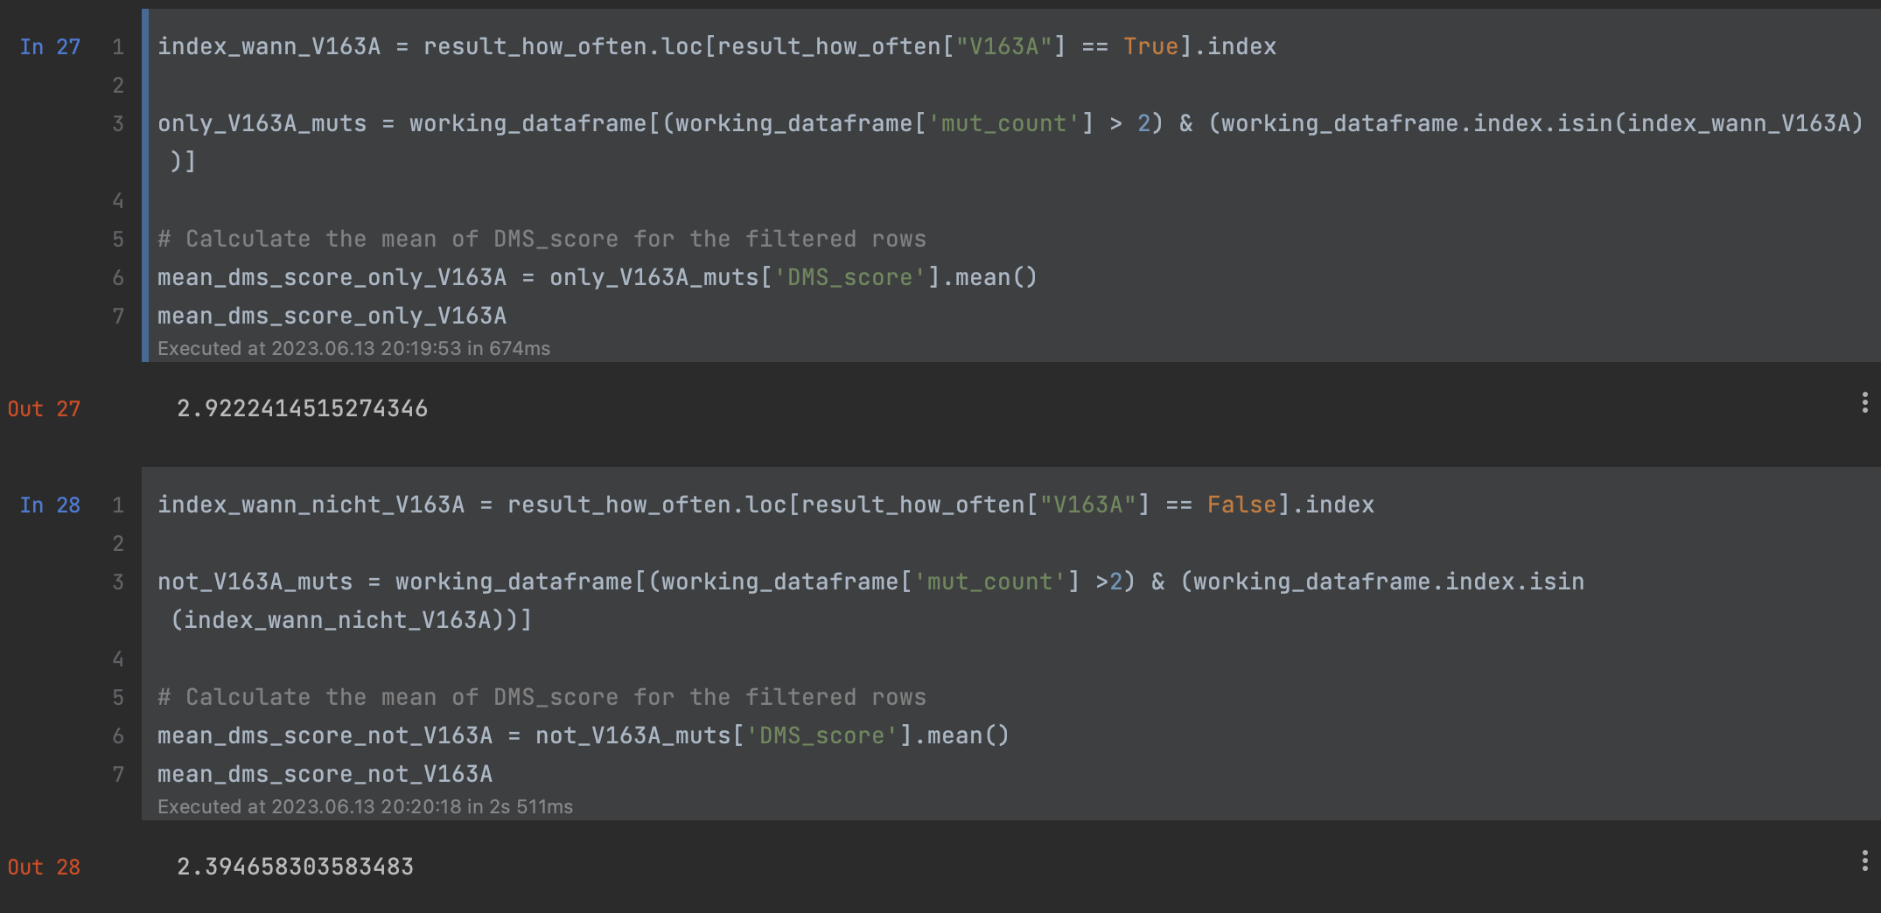
Ranking 1
PLAN:
→ Untersuchen ob Mutation generell positiv oder negativen Effekt hat
→ dann die negativen aus dem ranking nehmen oder generell nach hinten ranken
TEST: den Mittelwert der fscores aller Mutationen MIT der Mutation vs OHNE der Mutation
Wenn positiv stabilisierend: MIT-Wert > OHNE-Wert
Wenn negativ stabilisierend: MIT-Wert < OHNE-Wert
Differenz bilden als Maß
Auf alle Muts anwenden + in ranking einbauen

Slide 10
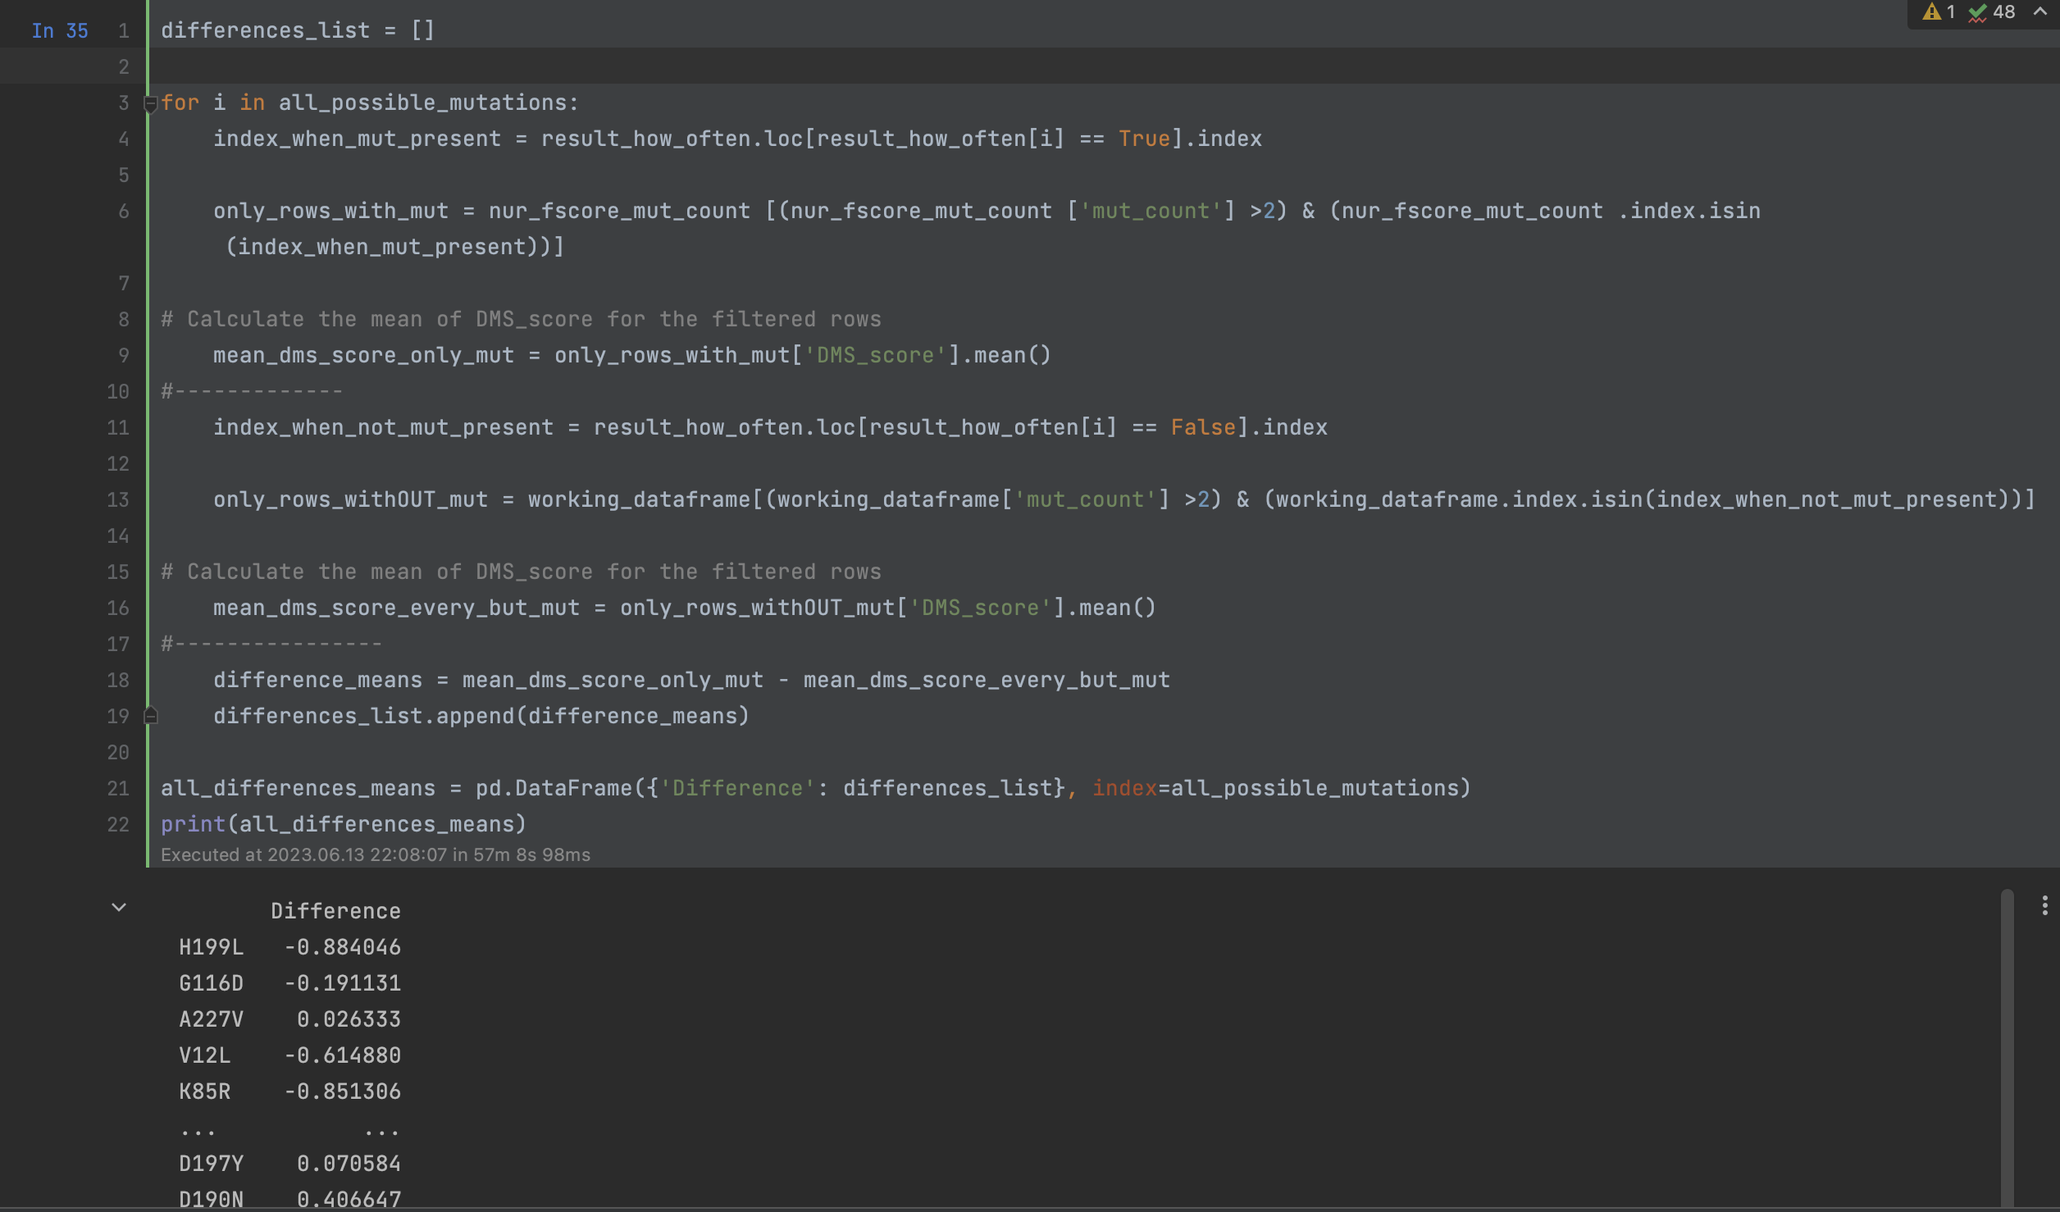
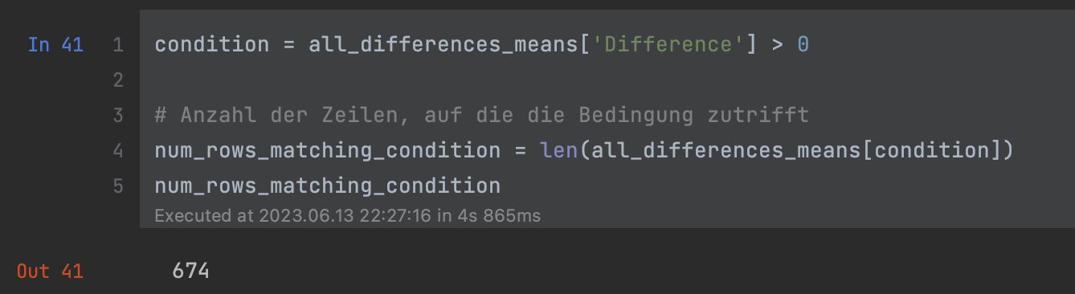
Ranking 1
PLAN:
→ Untersuchen ob Mutation generell positiv oder negativen Effekt hat
→ dann die negativen aus dem ranking nehmen oder generell nach hinten ranken
Differenzen zwischen means für alle muts berechnet
> 0 : stabilisierend
< 0 : destabilisierend
Von 1800 muts sind nur 674 positiv = stabilisierend

Slide 11
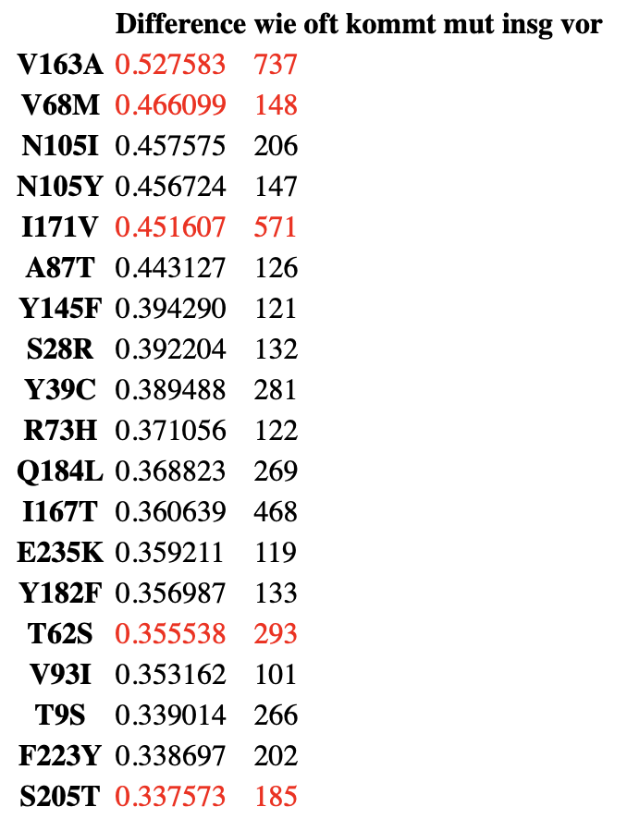
Ranking 1
Mit treshold = 100
Wenn ich keinen treshold mache, sind alle Werte in der Liste aber durcheinander und nicht an Top Stellen
je höher ich gehe desto weniger Tops sind in der Liste aber desto besser wird die Position + Reihenfolge
Ranking gewichten mit den Werten oder irgendwie das ranking stabilder machen
Ranking code nochmal laufen lassen aber:
- Varianz ignorieren
- Treshold für die Anzahl der benutzen Werte reinmachen (wie oft kommt mut insg vor) (anderer treshold wie vorher!)
- Nach der Differenz sortieren
→ hängt sehr mit treshold zusammen wieviele der Top Werte aus papern dabei sind
→ bringt dann aber auch andere mit
Bei treshold = 20 : 7 von 15 Tops vorhergesagt
In rot: Werte aus den Top 15 des anderen papers
V163A ist dort und bei mir die Top Mutation

Slide 12
Ranking 1
Mit treshold = 100
Wenn ich versuche mein ranking zu verbessern:
→ fscore_mean Werte: gewichten mit Hilfe der Varianz ( „per Zufall“ so gut aber Werte sind eigentlich sehr gestreut (gr.Varianz) ODER wirklich alle Werte „gut“ (kleine Varianz)
→ damit ausschließen das man Zufallswerte mit einbezieht
→ ich kann nicht den treshold super hoch setzen: weil viele der TOPs auch nur 50 haben und eigentlich alles ab 30 oder so potenziell richtig sein kann
In rot: Werte aus den Top 15 des anderen papers
V163A ist dort und bei mir die Top Mutation

Slide 13
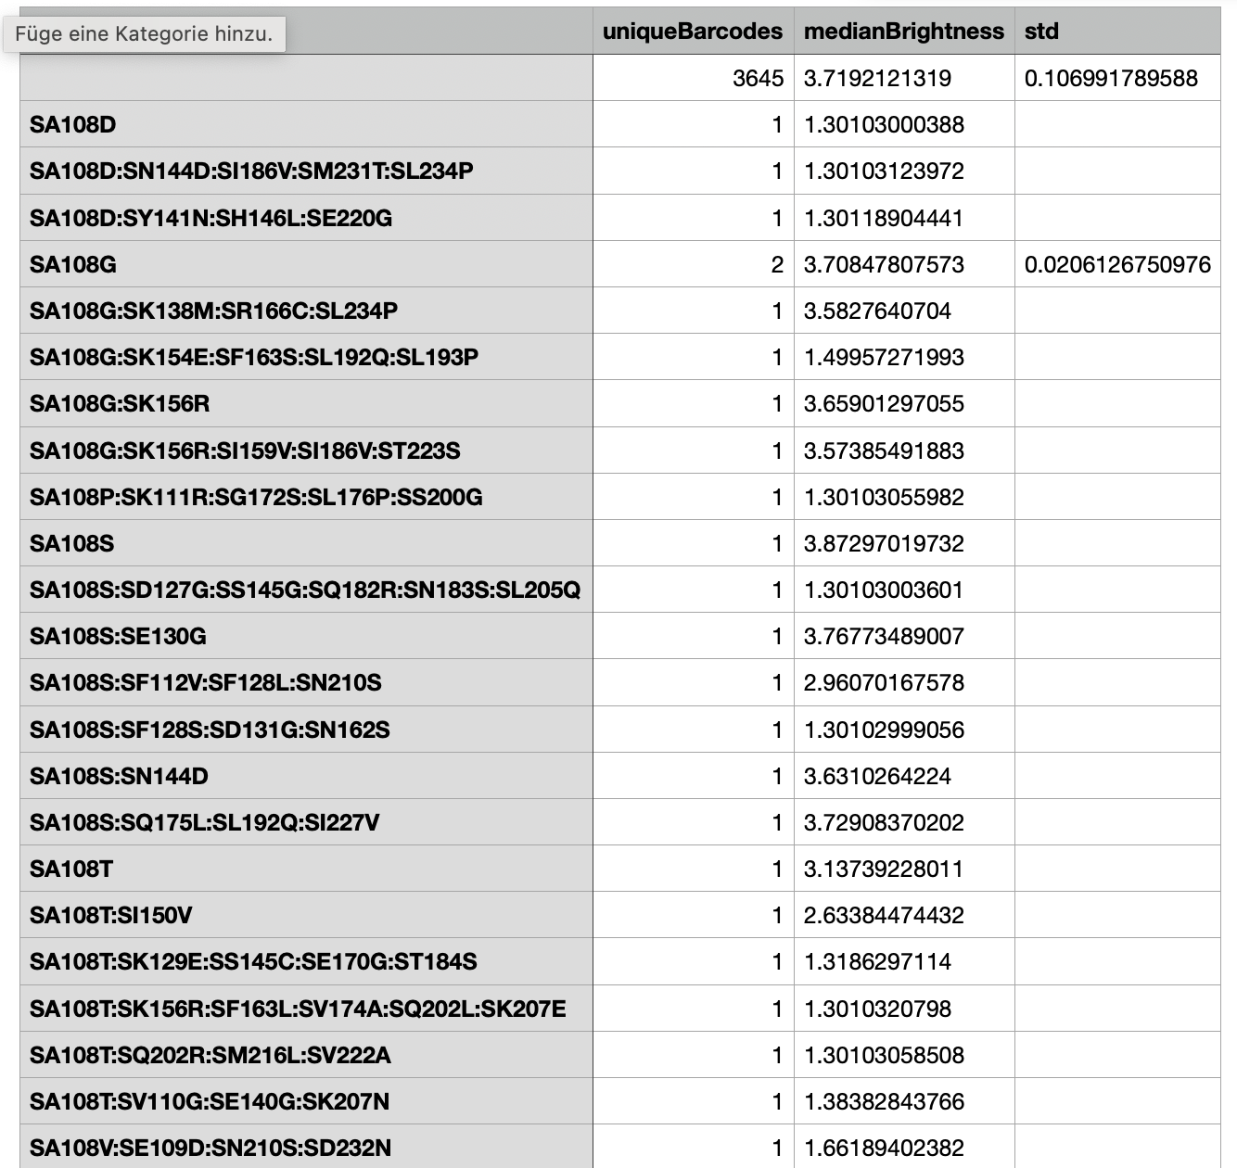
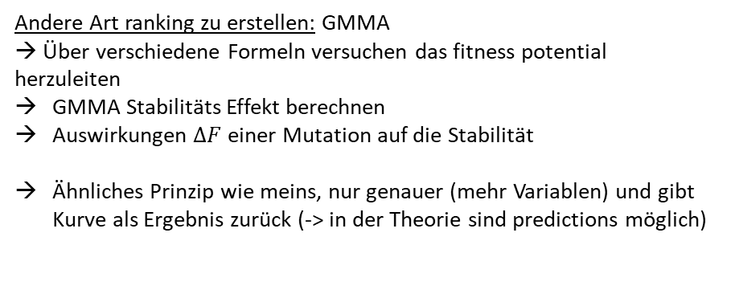
Ideen weiterhin
Ähnlich großer Datensatz, mit ähnlichen Mutationen
→ Paper hat noch andere Datensätze rausgebracht
→ ich habe ein ranking das ich mit anderer Methode bestätigen könnte
→ geht über brightness und Thermodynamische Werte
→ anderes paper als Referenz (Code ist in R)
Andere Art ranking zu erstellen: GMMA
→ Über verschiedene Formeln versuchen das fitness potential herzuleiten
GMMA Stabilitäts Effekt berechnen
Auswirkungen $∆F$einer Mutation auf die Stabilität
Ähnliches Prinzip wie meins, nur genauer (mehr Variablen) und gibt Kurve als Ergebnis zurück (-> in der Theorie sind predictions möglich)
Kann ich das als nächstes machen, oder lieber was sichereres?
Haben wir sonst genug Inhalt für die finale Präsentation
Diese Idee hat das Risiko das ich es nicht hinbekomme 😐

Slide 14
Ideen weiterhin
Ich habe versucht den R Code für GMMA:
In R auszuführen, da gabs ein paar Fehlermeldungen und dazu versteh ich R nicht genug ☺
Es mit Chat GPT und meinen Ideen in Python zu übersetzen → wahrscheinlich schon möglich aber dauert ewig
Mit rpy2 (Python-R-bridge) in python R- Code laufen zu lassen, rpy2 läuft aber nur mit der RSTudio Version für Intel Macs (have 'arm64', need 'x86_64‘)
→ Sinnvoll das irgendwie zu übersetzen?
→ Paper hat noch andere Datensätze rausgebracht
→ ich habe ein ranking das ich mit anderer Methode bestätigen könnte
→ geht über brightness und Thermodynamische Werte
→ anderes paper als Referenz (Code ist in R)

Slide 15
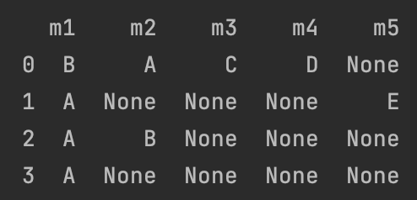
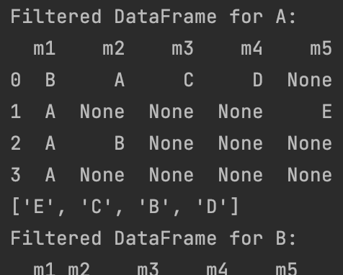
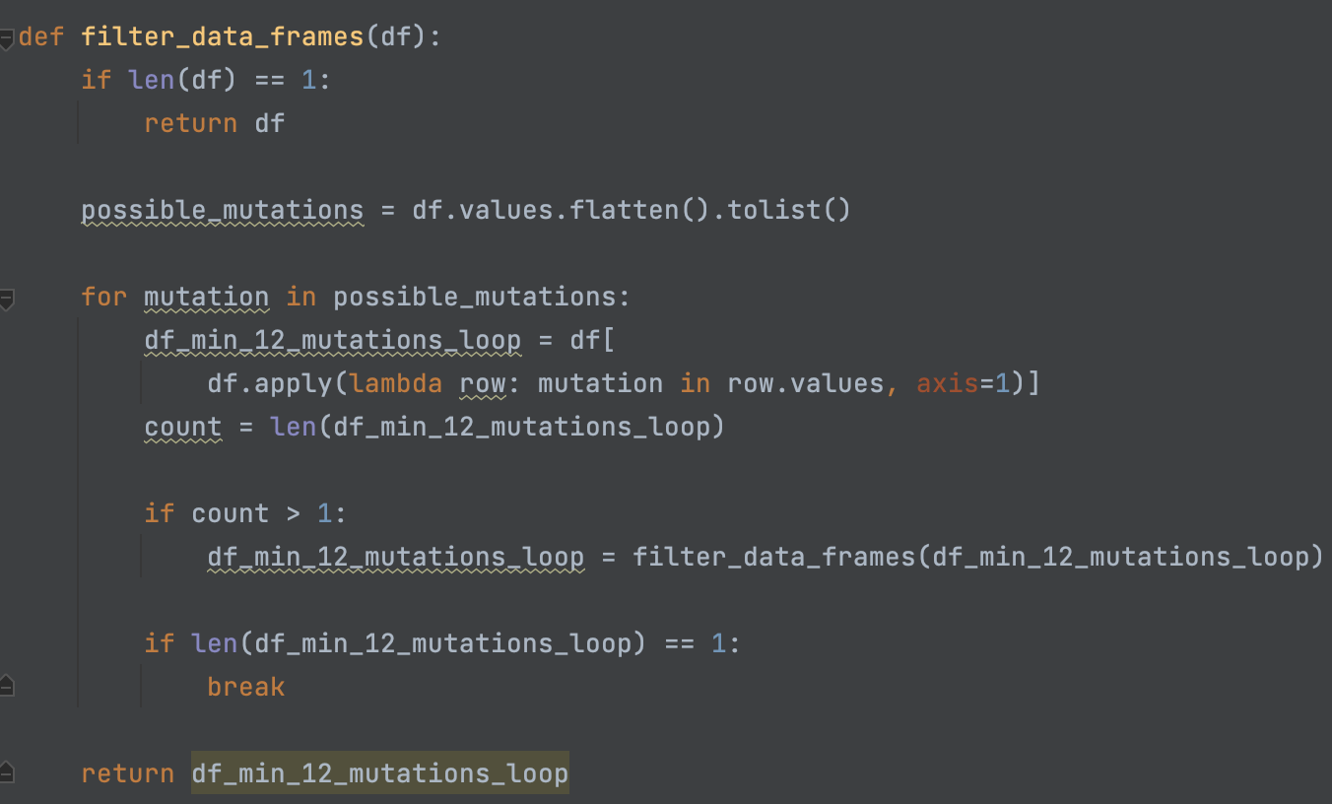
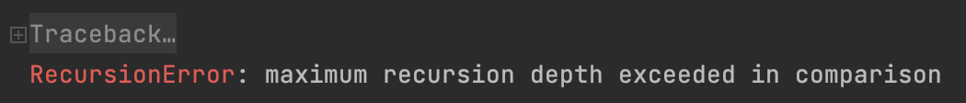
Angela
Test mit mini df
for loop funktioniert f. 1. Filterung
hier noch Fehler, der an sich nicht stört: Ausgabe Liste d. vorherigen dfs, wenn das aktuelle df nur 1 Zeile besitzt
RecursionError bei rekursiver Funktion

Slide 16
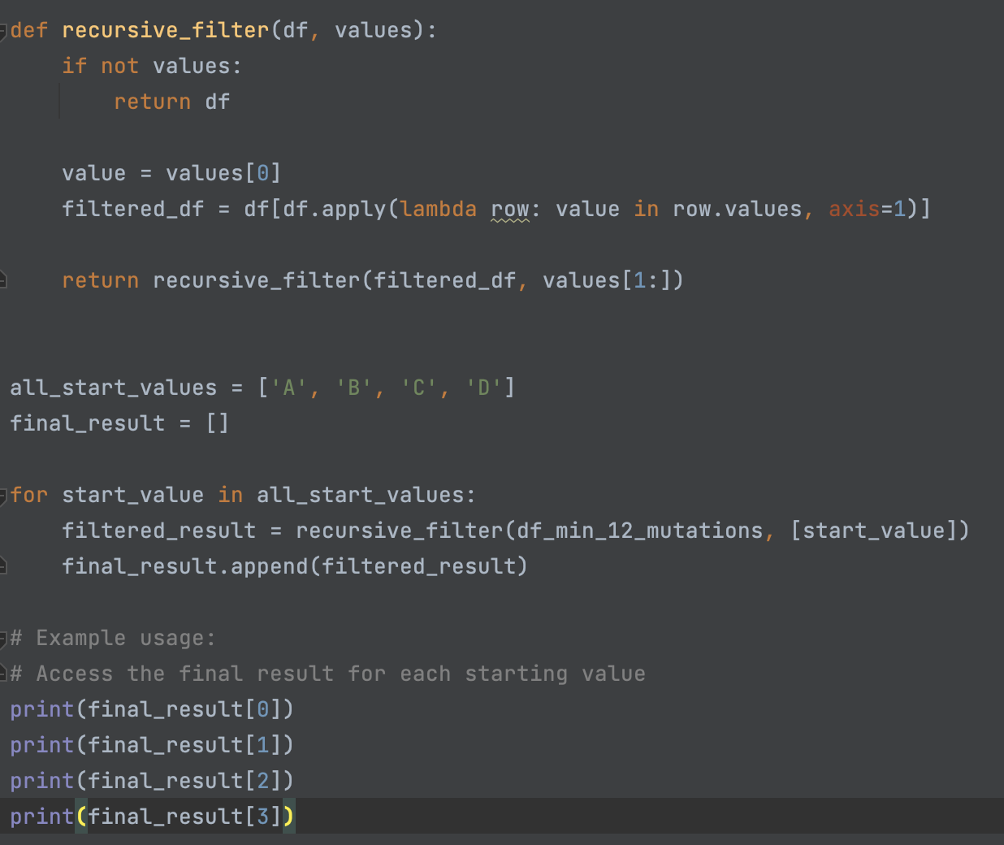
Angela
Test mit mini df
rukursive Funktion funktioniert bis 1. Filterung
gleiches Output wie mit for loop

Slide 17
Rebecca
Problem I
Wie kann mein Pycharm auf meine bash Umgebung zugreifen?
Wie bekommt man das hin das Jupyter Notebook Umgebung einen Zugriff auf die Bash Umgebung hat

Slide 18
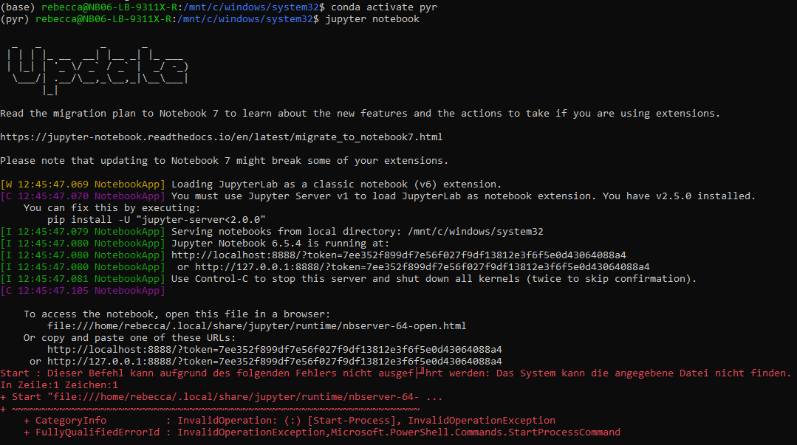
Rebecca
Problem II (?)
Bash:
--> da zickt jupyter notebook --> greife manuell über http:// zu

Slide 19
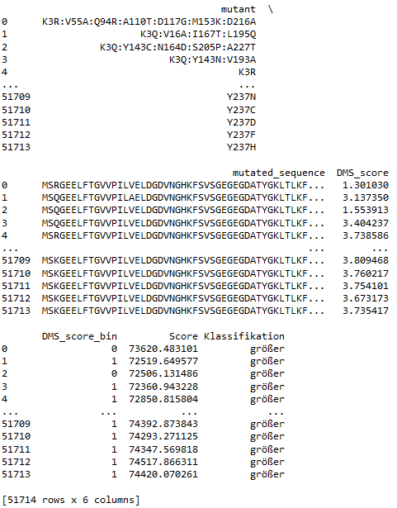

Rebecca
•Energiebetrachtung von AA
à Was macht der Austausch
àgibt es Trends
àGruppen?
Zusammenhang von ΔΔG-Werte und Fluoreszenz
Validierung und Grenzen

